Slide 1
第十一章 机 械 波
§11.1 机械波的产生和传播
§11.2 平面简谐波
§11.3 惠更斯原理 波的衍射
§11.4 波的干涉 驻波
§11.5 多普勒效应

Slide 2
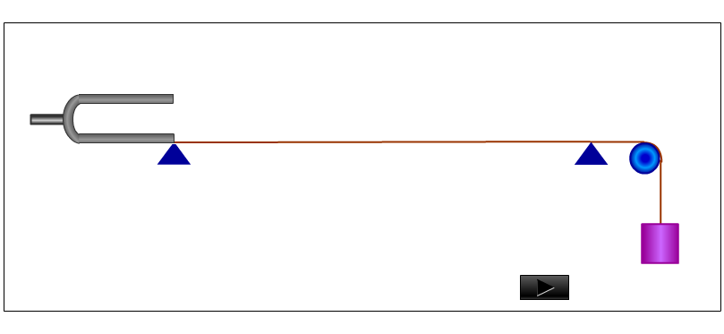
§11.4 波的干涉
——驻 波
一、驻波的产生
1. 现象

Slide 3
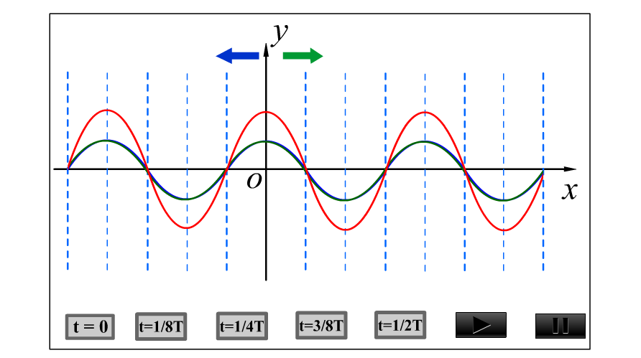
2. 驻波的形成条件:两列振幅相同的相干波反向传播

Slide 4
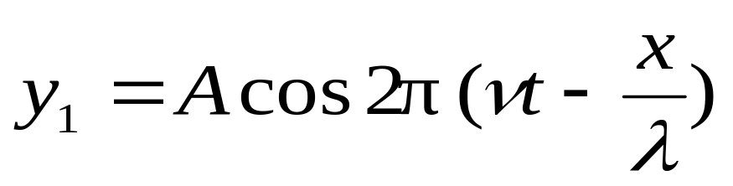
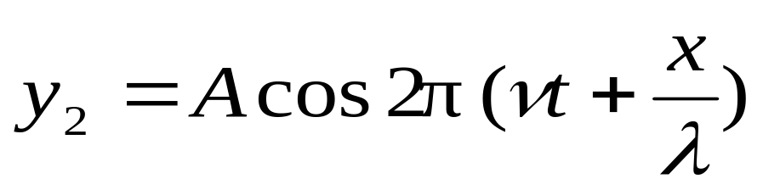
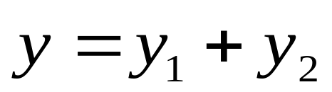
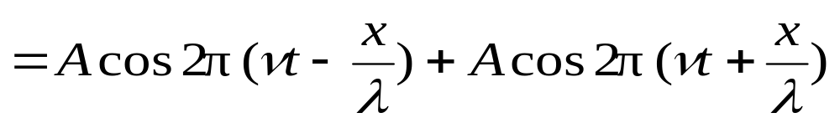
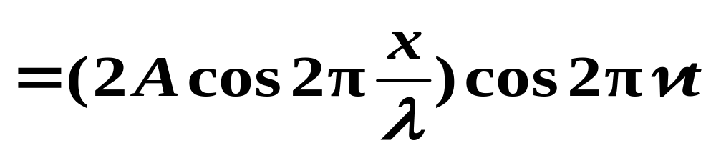
二、驻波方程
正向
负向
简谐振动的振幅
简谐振动

Slide 5
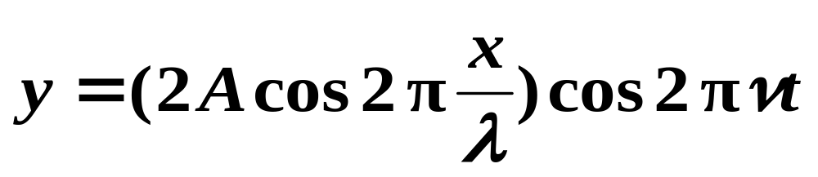
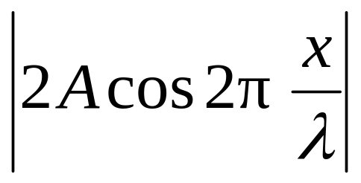
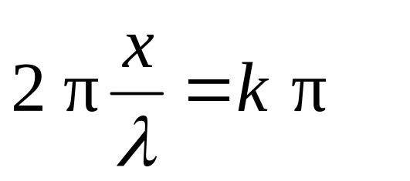
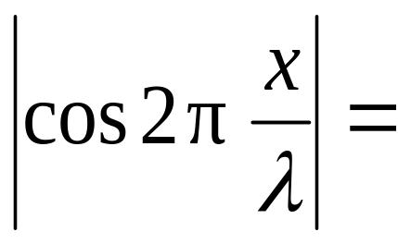
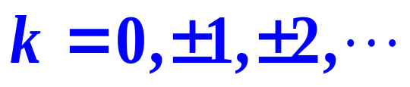
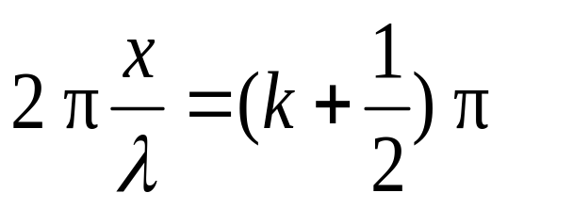
讨论
驻波方程
1. 振幅 随 x 而异,与时间无关
1
0

Slide 6
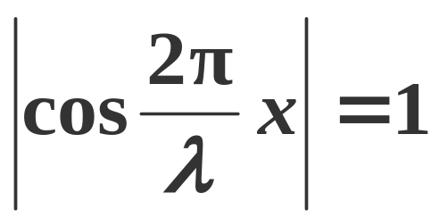
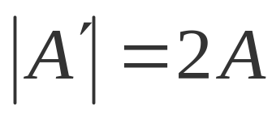
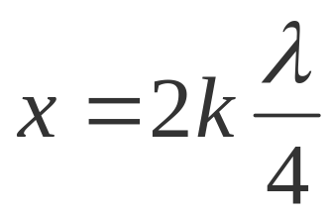

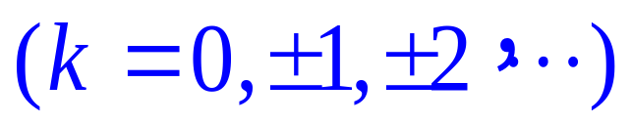
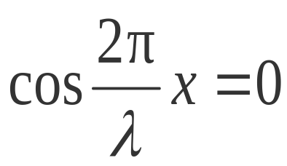

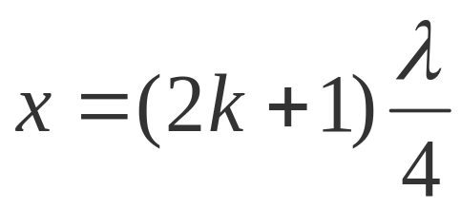

a 当
处
为波腹
( 的偶数倍)
b 当
处
为波节
( 的奇数倍)

Slide 7

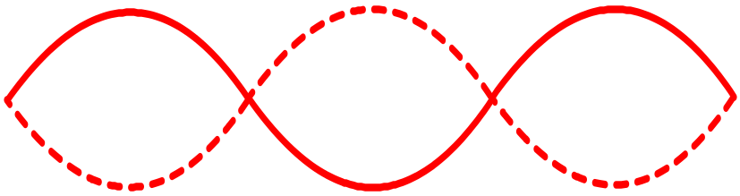

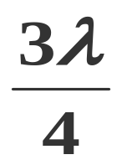
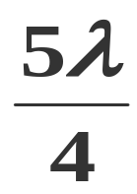

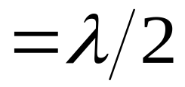
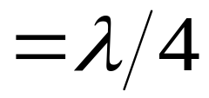
结论：有些点始终不振动,有些点始终振幅最大
波腹
y
波节
x
相邻波腹（节）间距
相邻波腹和波节间距

Slide 8
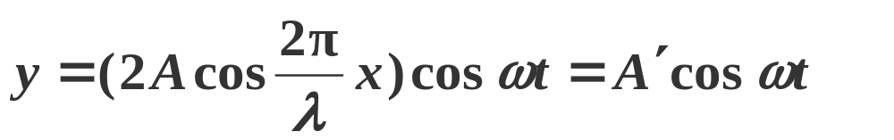
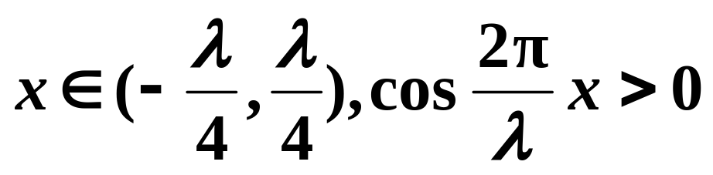
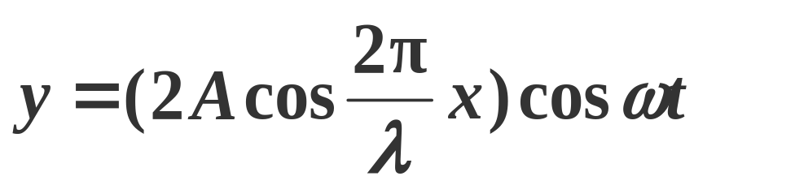
2. 相位分布
结论一: 相邻两波节间各点振动相位相同

Slide 9
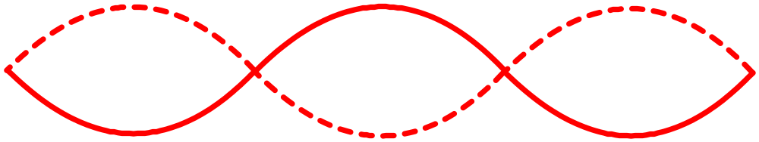


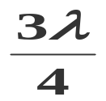

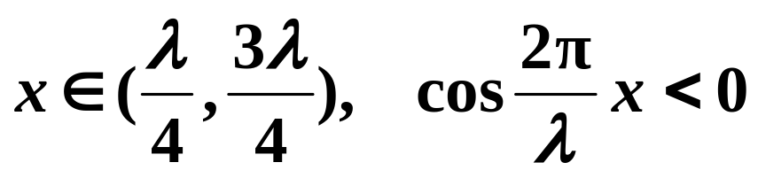
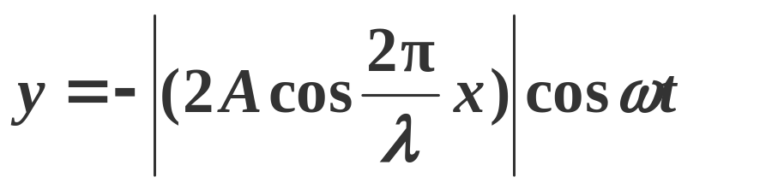
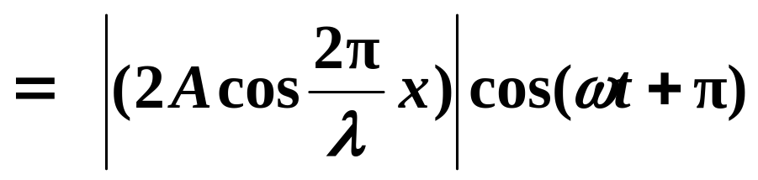
y
x
结论二: 一波节两侧各点振动相位相反

Slide 10


三、相位跃变（在界面处半波损失）
驻波一般由入射、反射波叠加而成，反射发生在两介质交界面上，在交界面处出现波节还是波腹，取决于介质的性质.
波疏介质（波阻 较小 ）
介质分类:
波密介质 (波阻 较大 )
当波从波疏介质垂直入射到波密介质,被反射到波疏介质时形成波节. 入射波与反射波在此处的相位时时相反, 即反射波在分界处产生 的相位跃变，相当于出现了半个波长的波程差，称半波损失.

Slide 11
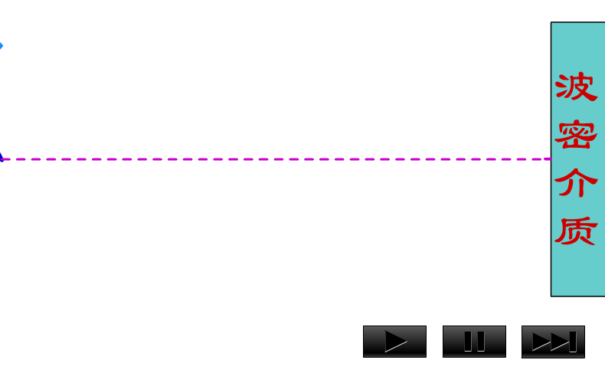
波疏介质 波密介质

Slide 12
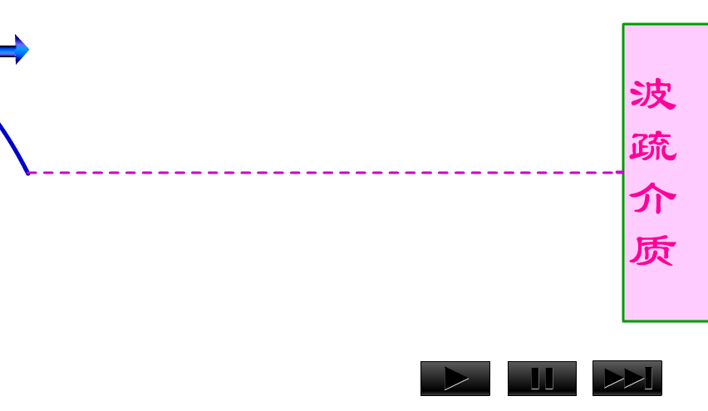
波密介质 波疏介质

Slide 13
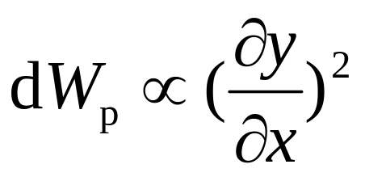

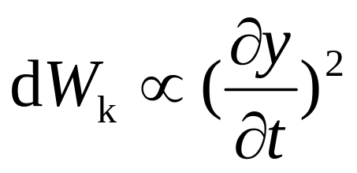
四、驻波的能量
位移最大时
波节
波腹
A
B
C
平衡位置时
驻波的能量在相邻的波腹和波节间往复变化，在相邻的波节间发生动能和势能间的转换，动能主要集中在波腹，势能主要集中在波节，但无能量的定向传播.

Slide 14
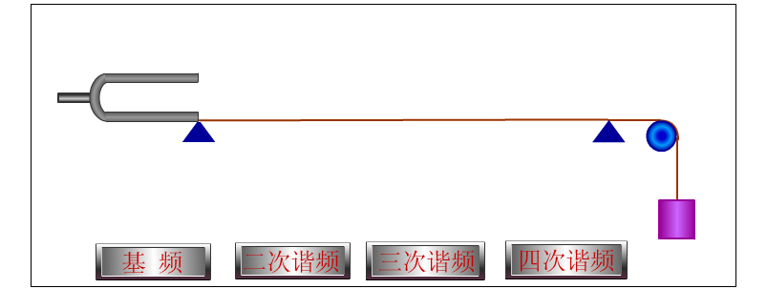
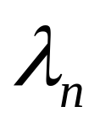

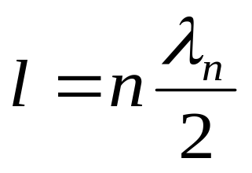
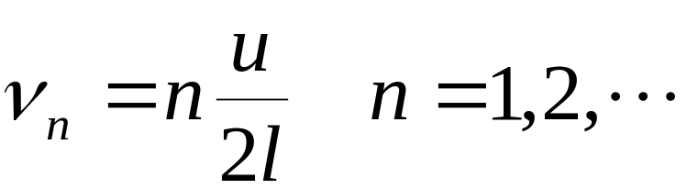
五、振动的简正模式
两端固定的弦线形成驻波时，波长 和弦线长
应满足 :
,
这种振动方式称为弦线振动的简正模式.

Slide 15
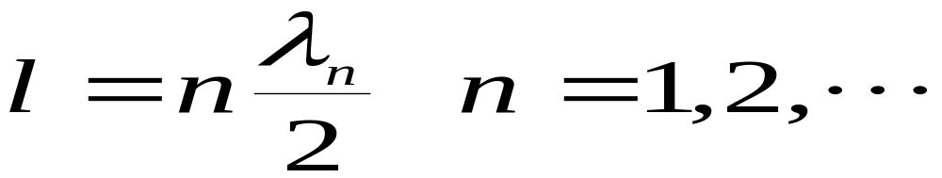
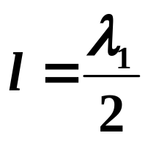
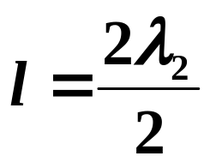
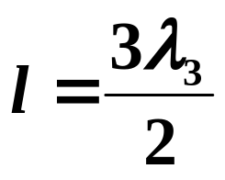
两端固定的弦振动的简正模式

Slide 16
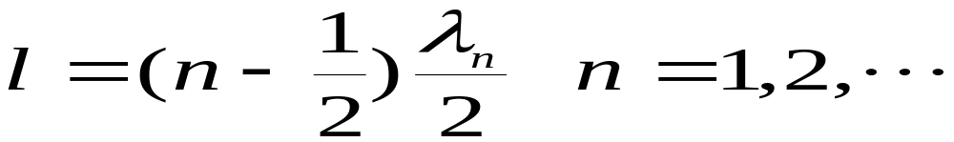
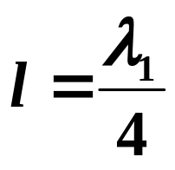
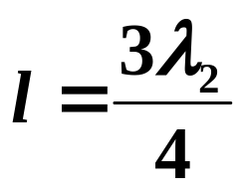

一端固定一端自由的弦振动的简正模式

Slide 17
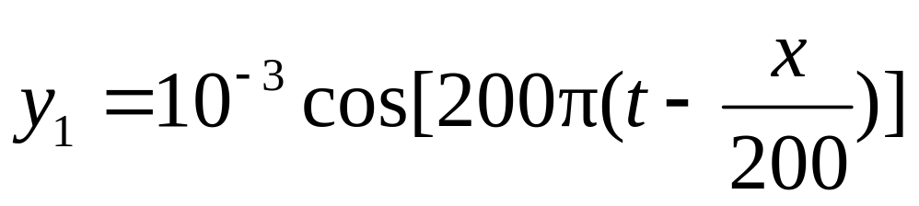
例1 如图, 一列沿x轴正向传播的简谐波方程为
(m)
（1）
在1，2两种介质分界面上点A与坐标原点O相距L=2.25 m.已知介质2的波阻大于介质1的波阻,假设反射波与入射波的振幅相等。
求：
（a）反射波方程;
（b）驻波方程;
（c）在OA之间波节和波腹的位置坐标.
y
1
2
O
L
A
x

Slide 18
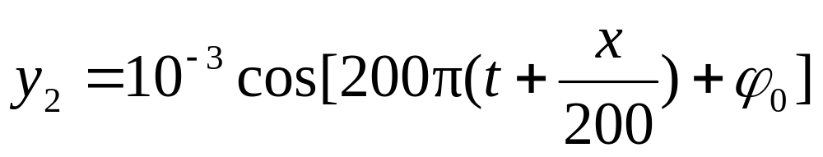
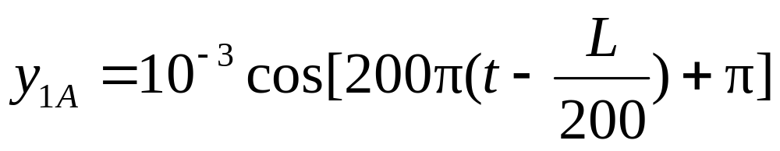

解 （a）设反射波方程为
(m)
（2）
由式（1）得A点的反射振动方程
(m)
（3）
由式（2）得A点的反射振动方程
(m)
（4）

Slide 19





由式(3)和式(4)得：
舍去
所以反射波方程为：
(m)
（b）

Slide 20




（c） 令
得波节坐标
≤
令
得波腹坐标
≤

Slide 21



§11.5 多普勒效应
讨论
人听到的声音频率与声源频率相同吗？
发射频率
？
接收频率

Slide 22


一、波源不动,观察者相对介质以 运动
接收频率——单位时间内观测者接收到的振动次数或完整波数.
只有波源与观察者相对静止时才相等.

Slide 23



观察者向着波源运动，接收频率等于单位时间内，经过观察者的波长数
观察者接收的频率
观察者远离波源运动

Slide 24


二、观察者不动,波源相对介质以 运动

Slide 25









A

Slide 26





波源向观察者运动
观察者接收的频率
波源远离观察者运动
A

Slide 27






三、波源与观察者同时相对介质运动
符号：观察者向波源运动 远离
符号：波源向观察者运动 远离
综上所述，不论波源运动，还是观察者运动，
或者两者同时运动，只要两者接近，接受的
频率就高于原来的频率；两者远离，接受到
的频率就低于原来的频率。

Slide 28











若波源与观察者不沿二者连线运动
当 时，所有波前将聚集在一个圆锥面上，波的能量高度集中形成冲击波或激波，如核爆炸、超音速飞行等.

Slide 29
多普勒效应的应用
(1)交通上测量车速；
(2)医学上用于测量血流速度；
(3)天文学家利用电磁波红移说明大爆炸理论；
(4)用于贵重物品、机密室的防盗系统；
(5)卫星跟踪系统等.

Slide 30





例1 A、B 为两个汽笛，其频率皆为500 Hz，A 静止，B 以 的速率向右运动. 在两个汽笛之间有一观察者O，以 的速度也向右运动. 已知空气中的声速为 .
求：
(1)观察者听到来自A的频率；
(2)观察者听到来自B的频率；
(3)观察者听到的拍频.
A
O
B

Slide 31






解：
(1)已知
多普勒效应公式：
由于观察者远离波源运动， 应取负号

Slide 32



(2) 观察者听到来自B 的频率
观察者想着波源B运动， 取正号；
而波源B远离观察者运动 也取正号
(3) 观察者听到的拍频
A
O
B

Slide 33




例2 利用多普勒效应监测车速，固定波源发出频率为 的超声波，当汽车向波源行驶时，与波源安装在一起的接收器接收到从汽车反射回来的波的频率为 .已知空气中的声速 ， 求车速.

Slide 34




解 (1)车为接收器
(2)车为波源
车速

